Slide 1
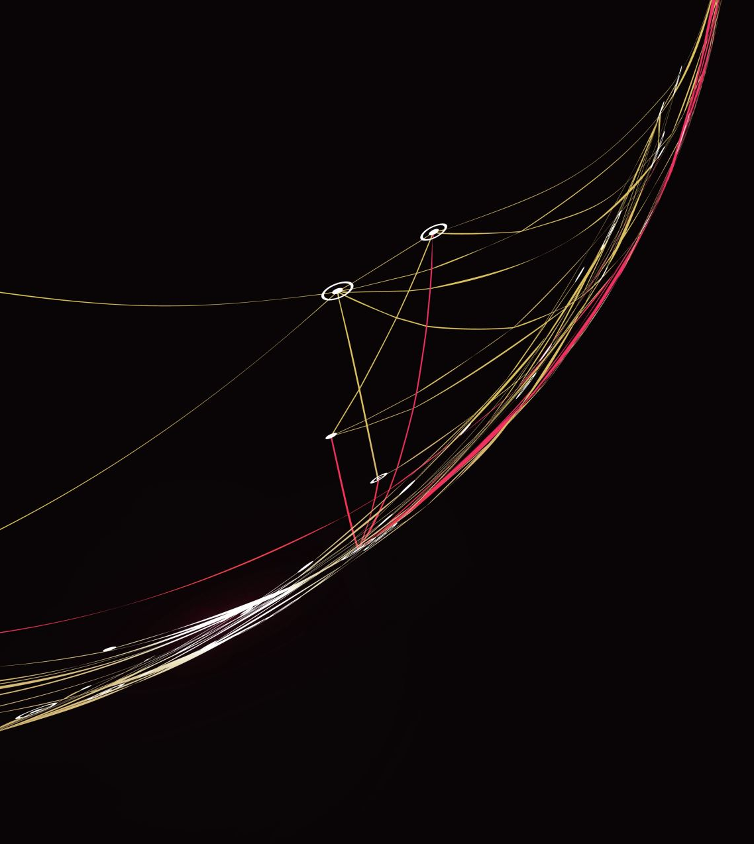
Model Wymagania – Zasoby Pracy (Model JD-R)
dr Mikołaj Stolarski

Slide 2
Agenda
Model JD-R – założenia
Różne poziomy aplikacji
Możliwości aplikacyjne dla organizacji w „kryzysie”

Slide 3

Model JD-R
Model JD-R pozwala na tworzenie modeli środowisk pracy, który jest możliwy do zaplikowania w różnych warunkach zawodowych (Bakker i Demerouti, 2007). Jest on uznawany za model stresu zawodowego (Schaufeli i Taris, 2014)
Model JD-R zakłada, że każde środowisko pracy może mieć swój specyficzny układ zarówno zasobów, jak i wymagań pracy, które będą wpływać na wypalenie i zaangażowanie w pracę (Bakker i Demerouti, 2007, 2017).

Slide 4
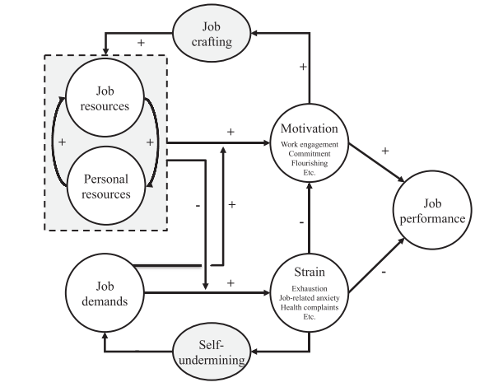
Model Zasoby – Wymagania Pracy (Bakker & Demerouti, 2017)

Slide 5

Wymagania pracy (Bakker & Demerouti, 2017)
Wymagania pracy zostały zdefiniowane jako te fizyczne, psychologiczne, społeczne lub organizacyjne aspekty pracy, które wymagają stałego wysiłku fizycznego i/lub psychologicznego (poznawczego i emocjonalnego) lub umiejętności, a zatem wiążą się z pewnymi fizjologicznymi i/lub psychologicznymi kosztami

Slide 6

Wymagania pracy – przykłady
(Schaufeli, Taris, 2014)
Wymagania poznawcze
Złożoność
Problemy z komputerem
Wymagające kontakty z pacjentami
Wymagania emocjonalne
Dysonans emocjonalny
Konflikt interpersonalny
Niepewność pracy
Negatywny wpływ rodziny na pracę
Nękanie przez pacjentów
Wymagania dotyczące wydajności
Wymagania fizyczne
Problemy z planowaniem
Niewłaściwe zachowanie uczniów
Jakościowe obciążenie pracą
Reorganizacja
Wynagrodzenie
Odpowiedzialność
Ryzyko i zagrożenia
Niejednoznaczność roli
Konflikt ról
Molestowanie seksualne
Presja czasu
Niekorzystny harmonogram pracy zmianowej
Niekorzystne warunki pracy
Presja pracy
Konflikt praca-dom
Przeciążenie pracą

Slide 7

Zasoby pracy (Bakker i Demerouti, 2007)
Zasoby pracy to te fizyczne, psychologiczne, społeczne lub organizacyjne aspekty pracy, które mogą być związane z osiąganiem celów pracy, zmniejszeniem wymagań dotyczących pracy i związanych z nimi kosztami fizjologicznymi i psychologicznymi oraz stymulują rozwój osobisty, rozwój w organizacji i chęć do nauki (Bakker i Demerouti, 2007; Demerouti i in., 2001)

Slide 8
Zasoby pracy (Schaufeli, Taris, 2014)
Możliwość awansu
Docenianie
Autonomia
Nagrody finansowe
Jasność celów
Informacja
Klimat innowacyjny
Wyzwanie zawodowe
Wiedza
Przywództwo
Możliwości rozwoju zawodowego
Udział w podejmowaniu decyzji
Informacje zwrotne dotyczące wyników
Pozytywny wpływ rodziny na pracę
Duma zawodowa
Sprawiedliwość proceduralna
Pozytywne kontakty z pacjentami
Jakość relacji z przełożonym
Klimat bezpieczeństwa
Naruszenia rutyn bezpieczeństwa
Klimat społeczny
Wsparcie społeczne ze strony współpracowników
Wsparcie społeczne ze strony przełożonego
Wykorzystanie umiejętności
Planowanie strategiczne
Trening nadzorczy
Różnorodność zadań
Spójność zespołu
Harmonia w zespole

Slide 9

Zasoby osobiste
cechy psychologiczne lub aspekty osobowości, które są ogólnie związane z odpornością i odnoszą się do zdolności kontrolowania i skutecznego wpływania na otoczenie. Podobnie jak zasoby pracy są one związane z możliwością osiągania celów w pracy oraz stymulują rozwój osobisty (Schaufeli i Taris, 2014)

Slide 10

Proces motywacyjny
Zakłada się, że zasoby pracy mają potencjał motywacyjny i prowadzą do wysokiego poziomu zaangażowania w pracę (engagement), czego efektem są wysokie wyniki i efektywność.
Zaangażowanie w pracę rozumiane jest jako stan psychiczny, w którym pracownicy czują się:
pełni energii fizycznej (wigoru / vigor),
są entuzjastycznie nastawieni do swojej pracy i rzeczy, które w niej wykonują (oddanie się pracy / dedication),
i są tak pochłonięci swoją pracą, że czas zdaje się płynąć (zaabsorbowanie / absorption) (Bakker & Demerouti, 2017; Łaguna i in., 2015; Schaufeli, 2017).

Slide 11
Wypalenie
Wypalenie – to przewlekły stan stresu psychicznego związanego z pracą, który charakteryzuje się wyczerpaniem (tj. uczuciem wyczerpania emocjonalnego), zdystansowaniem wobec pracy (tj. cynizmem i brakiem entuzjazmu) oraz zmniejszoną skutecznością osobistą (tj. wątpieniem w swoje kompetencje i zmniejszeniem wkładu w pracę) (Baka, Basińska, 2016; Schaufeli, 2017)

Slide 12
Wymagania pracy i wypalenie zawodowe (Demerouti i in., 2001)
Wyczerpanie emocjonalne
Długotrwała i nadmierna reakcja emocjonalna związanej z emocjonalnymi wymaganiami w pracy.
Charakteryzuje się zdystansowaniem oraz cynizmem w stosunku do innych osób.
Wymagania pracy
Wypalenie
Depersonalizacja
Syndrom emocjonalnego wyczerpania, depersonalizacji oraz zmniejszonej skuteczności osobistej w pracy, które mogą wystąpić wśród pracowników wykonujących pracę z „innymi ludźmi”.
Fizyczne, społeczne lub organizacyjne aspekty pracy, które wymagają trwałego wysiłku fizycznego lub umysłowego,
a zatem są związane z pewnymi kosztami fizjologicznymi i psychologicznymi
Pracownik nie jest już w stanie wystarczająco efektywnie wykonywać swoich obowiązków (samoocena)
Zmniejszona
skuteczność

Slide 13
Wydajność
Wydajność - jest to efektywność realizacji wymagań związanych z pracą z jednoczesnym uwzględnieniem aktualnego stanu zdrowia pracownika. Podlega on ciągłym zmianom wynikającym z interakcji środowiska pracy (zdarzenia w pracy) z pracownikiem i jego zachowaniami. (Beal i in., 2005; Xanthopoulou i in., 2009)

Slide 14
Model JD-R - współcześnie

Slide 15
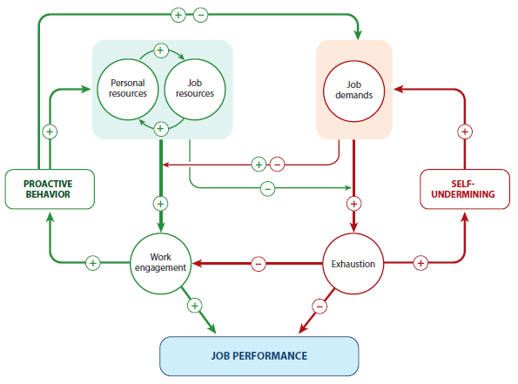
Model JD-R (Bakker i in., 2023) założenia

Slide 16
JD-R założenie #1 (Bakker i in., 2023)
Charakterystyka pracy może być modelowana przy użyciu dwóch odrębnych kategorii, a mianowicie wymagań pracy i zasobów pracy.
Wymagania pracy są definiowane jako fizyczne, psychologiczne, społeczne lub organizacyjne aspekty pracy, które wymagają stałego wysiłku fizycznego, poznawczego i/lub emocjonalnego, a zatem są związane z pewnymi kosztami fizjologicznymi i/lub psychologicznymi.
Zasoby pracy są definiowane jako fizyczne, psychologiczne, społeczne lub organizacyjne aspekty pracy, które mają potencjał motywacyjny, są funkcjonalne w osiąganiu celów pracy, regulują wpływ wymagań pracy oraz stymulują uczenie się i rozwój osobisty.Przetłumaczono z DeepL.com (wersja darmowa)

Slide 17
JD-R założenie #2 (Bakker i in., 2023)
Wymagania i zasoby pracy są podstawą (inicjują) dwa różne procesy
Proces utraty zdrowia: Częstotliwość i/lub dotkliwość wymagań związanych z pracą prowadzi do zwiększonego wysiłku, co z kolei wyczerpuje fizyczne, emocjonalne i poznawcze zasoby pracowników i może prowadzić do wyczerpania i problemów zdrowotnych.
Proces motywacyjny: Zasoby pracy zaspokajają podstawowe potrzeby psychologiczne i sprzyjają zaangażowaniu pracowników w pracę. Doświadczenie zaangażowania w pracę prowadzi w konsekwencji do kreatywności i osiągania lepszych wyników (performance).

Slide 18
JD-R założenie #3 (Bakker i in., 2023)
Wymagania i zasoby pracy mają wzajemny wpływ na samopoczucie pracowników.
Hipoteza buforowa (łagodząca): Zasoby pracy osłabiają wpływ wymagań pracy na obciążenie.
Hipoteza wzmacniająca: Wymagania pracy wzmacniają wpływ zasobów pracy na zaangażowanie w pracę (i bardziej ogólnie na motywację do pracy).

Slide 19
JD-R założenie #4 (Bakker i in., 2023)
Zasoby osobiste, takie jak optymizm, poczucie własnej skuteczności i odporność, mają wzajemny związek z zasobami pracy.
Zasoby osobiste to pozytywna samoocena, która odnosi się do poczucia jednostki, że jest ona w stanie skutecznie kontrolować i wpływać na swoje otoczenie.
Oczekuje się, że pracownicy z większymi zasobami osobistymi będą mieli również dostęp do większej liczby zasobów związanych z pracą i odwrotnie.

Slide 20
JD-R założenie #5 (Bakker i in., 2023)
Podobnie jak w przypadku zasobów związanych z pracą, zasoby osobiste moderują wpływ wymagań związanych z pracą na dobrostan pracowników.
Kiedy pracownicy postrzegają, że mogą kontrolować swoje środowisko pracy, są w stanie lepiej radzić sobie z wymaganiami związanymi z pracą.

Slide 21
JD-R założenie #6 (Bakker i in., 2023)
Pracownicy proaktywnie optymalizują własne wymagania i zasoby poprzez modelowanie pracy (job crafting).
Modelowanie pracy odnosi się do osobistej inicjatywy pracowników w zakresie zmiany wymagań i zasobów pracy w celu lepszego dostosowania środowiska pracy do ich własnych umiejętności i preferencji.
Oczekuje się, że modelowanie pracy zwiększy zasoby pracy i osobiste oraz ułatwi zaangażowanie i wydajność pracy.

Slide 22
JD-R założenie #7 (Bakker i in., 2023)
Zaangażowanie w pracę może zainicjować cykl wzrostu proaktywnych zachowań w pracy, zasobów (zawodowych i osobistych) oraz optymalnych wymagań zawodowych.
Zaangażowani pracownicy są wewnętrznie zmotywowani do pozostania zaangażowanymi i dlatego zaczynają proaktywnie optymalizować swoją pracę (zwiększać zasoby i optymalizować wymagania).
Z biegiem czasu, takie zachowanie generuje osobiste zasoby, które pomagają pracownikom radzić sobie z wymaganiami pracy i sprzyjają przyszłemu zaangażowaniu w pracę.

Slide 23
JD-R założenie #8 (Bakker i in., 2023)
Wymagania i obciążenie związane z pracą mogą prowadzić do nieadaptacyjnych zachowań i zachowań związanych z samoregulacją (samoutrudnianie / podważanie własnej wartości / self-undermining).
Samoutrudnianie odnosi się do dysfunkcyjnych zachowań pracowników (np. słaba komunikacja, zachowania konfliktowe), które tworzą przeszkody i mogą osłabiać wydajność.
Oczekuje się, że samoutrudnianie zwiększy wymagania związane z pracą i doprowadzi do napięcia i słabych wyników.

Slide 24
JD-R założenie #9 (Bakker i in., 2023)
Przeciążenie pracą może zainicjować cykl utraty poczucia własnej wartości i wymagań związanych z pracą
Kiedy pracownicy doświadczają wyższego poziomu obciążenia pracą, koncentracja jest trudniejsza i popełniają oni więcej błędów związanych z pracą.
Z biegiem czasu, zachowania podważające własną wartość generują nowe wymagania zawodowe, które sprzyjają przyszłemu obciążeniu pracą.

Slide 25
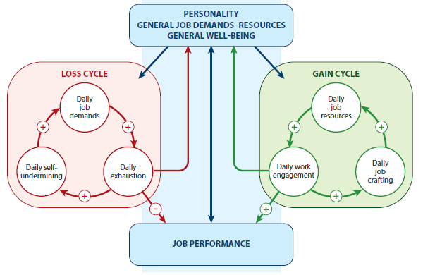
Model JD-R – podejście osoba x sytuacja (cykl strat i cykl zysków) (Bakker i in., 2023)

Slide 26
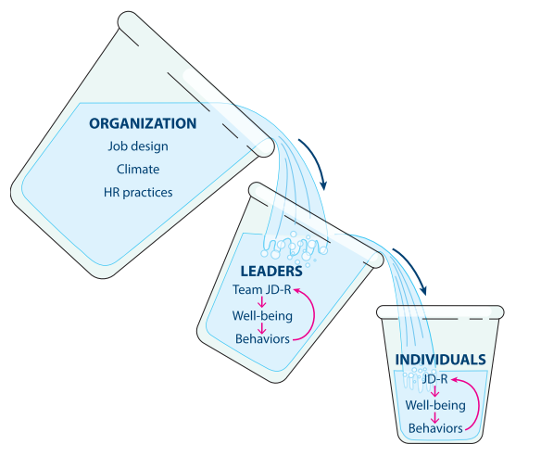
Wielopoziomowść modelu JD-R (Bakker i in., 2023)

Slide 27
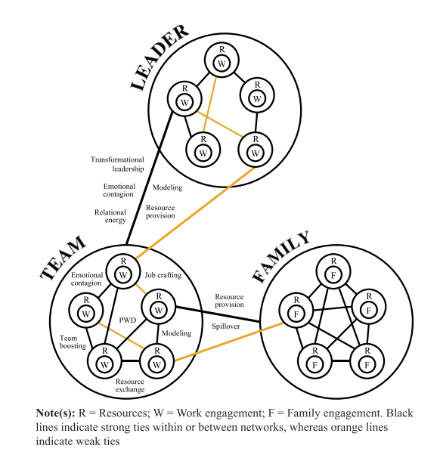
Lider / Zespół / Rodzina – co ma wpływ na zaangażowanie. Społeczno-psychologiczny model zaangażowania w pracę (Bakker, 2022)

Slide 28
Wykorzystanie modelu JD-R w czasie kryzysu (Demerouti & Bakker, 2023)
Kryzysy wpływają na charakterystykę pracy, zwiększając poziom wymagań zawodowych (takich jak niepewność i niejednoznaczność/niepewność roli) oraz znaczenie zasobów pracy (takich jak wsparcie społeczne i odpowiednia komunikacja).
W czasie kryzysu, pracownicy z możliwymi do opanowania (vs. wysokimi) wymaganiami zawodowymi i wysokimi (vs. niskimi) zasobami zawodowymi mogą lepiej dostosować się do sytuacji i utrzymać zadowalający poziom dobrego samopoczucia i wydajności.
Wymagania organizacyjne, zawodowe, domowe i osobiste oddziałują na siebie w taki sposób, że wpływ któregokolwiek z nich (np. wymagań zawodowych) na wyniki związane ze zdrowiem jest nasilony, gdy inne wymagania (np. wymagania domowe) są wysokie.
Zasoby organizacyjne, zawodowe, domowe i osobiste oddziałują na siebie wzajemnie w taki sposób, że wpływ jednego z zasobów (np. zasobów zawodowych) na wyniki motywacyjne jest nasilony, gdy inne zasoby (np. zasoby domowe) są wysokie (tj. wzmocnienie zasobów) lub zmniejsza się w obecności innych zasobów (tj. substytucja zasobów).
Zasoby z każdej domeny (tj. organizacji, pracy, domu, osobiste) mogą buforować wpływ wymagań z tych samych lub innych domen na wyniki związane ze zdrowiem (np. problemy zdrowotne, wyczerpanie).

Slide 29
Wykorzystanie modelu JD-R w czasie kryzysu (Demerouti & Bakker, 2023)
Zasoby z dowolnej domeny (tj. organizacji, pracy, domu, osobiste) mogą nasilać wpływ wymagań z innej domeny na wyniki związane ze zdrowiem.
Wymagania z każdej domeny (tj. organizacji, pracy, domu, osobistej) mogą nasilać pozytywny wpływ zasobów pracy na wyniki motywacyjne (takie jak zaangażowanie w pracę, zdolność adaptacji).
Proaktywne strategie regulacyjne jednostki (takie jak tworzenie pracy, zabawne projektowanie pracy, proaktywne zarządzanie witalnością, samokontrola) buforują niekorzystny wpływ wymagań z każdej domeny (tj. organizacji, pracy, domu, życia osobistego) na wyniki związane ze zdrowiem.
Proaktywne strategie regulacyjne jednostki zwiększają pozytywny wpływ zasobów z każdej domeny (tj. organizacji, pracy, domu, osobistych) na wyniki motywacyjne.
Destrukcyjne strategie regulacyjne jednostki wzmacniają wpływ wymagań z każdej domeny (tj. organizacji, pracy, domu, osobistych) na wyniki związane ze zdrowiem.

Slide 30
Wykorzystanie modelu JD-R w czasie kryzysu (Demerouti & Bakker, 2023)
Strategie regulacyjne rodziny (np. zarządzanie granicami, podział pracy) buforują wpływ żądań z każdej domeny (tj. organizacji, pracy, domu osobistego) na wyniki związane ze zdrowiem, gdy są ukierunkowane na zapewnienie wsparcia lub egalitarnego podziału pracy.
Strategie regulacyjne rodziny (np. zarządzanie granicami, podział pracy) zwiększają pozytywny wpływ zasobów z każdej domeny (tj. organizacji, pracy, domu osobistego) na wyniki motywacyjne, gdy są ukierunkowane na zapewnienie wsparcia lub egalitarnego podziału pracy.
Destrukcyjne strategie regulacyjne rodziny, takie jak podważanie zachowań lub podział pracy ze względu na płeć, wzmacniają wpływ wymagań z każdej domeny (tj. organizacji, pracy, domu osobistego) na wyniki związane ze zdrowiem.
Strategie regulacyjne lidera, takie jak wyczuwanie, wspólnotowość i zarządzanie zasobami pracy pracownika, buforują wpływ wymagań każdej z domen (tj. organizacji, pracy, domu, osobistych) na wyniki związane ze zdrowiem.
Strategie regulacyjne lidera, takie jak nadawanie sensu działaniom, wspólnotowość i zarządzanie zasobami pracy pracownika, zwiększają pozytywny wpływ zasobów każdej z domen (tj. organizacji, pracy, domu, osobistych) na wyniki motywacyjne.
Strategie regulacyjne organizacji/zespołu roboczego, takie jak wspieranie współodpowiedzialności i synergicznego wkładu oraz budowanie/rozszerzanie istniejących procesów zespołowych, buforują wpływ wymagań każdej z domen (tj. organizacji, pracy, domu, życia osobistego) na wyniki związane ze zdrowiem.
Strategie regulacyjne organizacji/zespołu roboczego, takie jak wspieranie współodpowiedzialności i synergicznego wkładu oraz budowanie/rozszerzanie istniejących procesów zespołowych, zwiększają pozytywny wpływ zasobów każdej domeny (tj. organizacji, pracy, domu, osobistych) na wyniki motywacyjne.

Slide 31
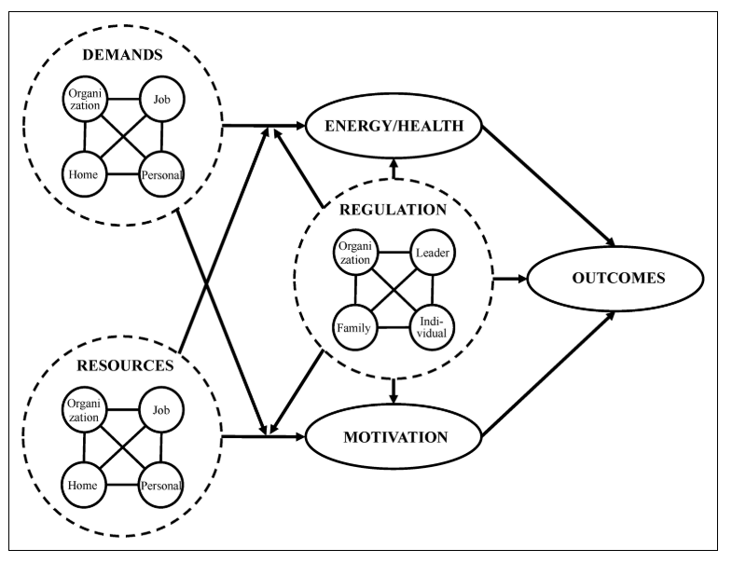
Rozszerzony Model JD-R (Demerouti & Bakker, 2023)

Slide 32
Bibliografia
Baka, Ł., & Basińska, B. A. (2016). Psychometryczne właściwości polskiej wersji Oldenburskiego kwestionariusza wypalenia zawodowego (OLBI). Medycyna Pracy, 67(1), 29–41. https://doi.org/10.13075/mp.5893.00353
Bakker, A. B. (2022). The social psychology of work engagement: state of the field. Career Development International, 27(1), 36–53.
Bakker, A. B., & Demerouti, E. (2017). Job demands–resources theory: Taking stock and looking forward. Journal of Occupational Health Psychology, 22(3), 273–285. https://doi.org/10.1037/ocp0000056
Bakker, A. B., & Demerouti, E. (2024). Job demands-resources theory: Frequently asked questions. Journal of occupational health psychology, 29(3), 188–200. https://doi.org/10.1037/ocp0000376
Bakker, A. B., Demerouti, E., & Sanz-Vergel, A. (2023). Job Demands-Resources Theory: Ten Years Later. W Annual Review of Organizational Psychology and Organizational Behavior (T. 10, ss. 25–53). Annual Reviews. https://doi.org/10.1146/annurev-orgpsych-120920-053933
Bakker, A. B., & Wang, Y. (2020). Self-undermining behavior at work: Evidence of construct and predictive validity. International Journal of Stress Management, 27(3), 241–251. https://doi.org/10.1037/str0000150
Beal, D. J., Weiss, H. M., Barros, E., & MacDermid, S. M. (2005). An episodic process model of affective influences on performance. W Journal of Applied Psychology (T. 90, Numer 6, ss. 1054–1068). https://doi.org/10.1037/0021-9010.90.6.1054
Demerouti, E., & Bakker, A. B. (2023). Job demands-resources theory in times of crises: New propositions. Organizational Psychology Review, 13(3), 209–236.
Demerouti, E., Bakker, A. B., Nachreiner, F., & Schaufeli, W. B. (2001). The job demands-resources model of burnout. Journal of Applied Psychology, 86(3), 499–512. https://doi.org/10.1037/0021-9010.86.3.499
Kwon, K., & Kim, T. (2020). An integrative literature review of employee engagement and innovative behavior: Revisiting the JD-R model. Human Resource Management Review, 30(2), 100704. https://doi.org/10.1016/j.hrmr.2019.100704
Schaufeli, W. B. (2017). Applying the Job Demands-Resources model: A ‘how to’ guide to measuring and tackling work engagement and burnout. Organizational Dynamics, 46, 120–132. https://doi.org/10.1016/j.orgdyn.2017.04.008
Schaufeli, W. B., & Taris, T. W. (2014). A critical review of the Job Demands-Resources Model: Implications for improving work and health. W G. F. Bauer & O. Hämmig (Red.), Bridging Occupational, Organizational and Public Health: A Transdisciplinary Approach (ss. 43–68). Springer Netherlands. https://doi.org/10.1007/978-94-007-5640-3_4
Xanthopoulou, D., Bakker, A. B., Demerouti, E., & Schaufeli, W. B. (2009). Work engagement and financial returns: A diary study on the role of job and personal resources. Journal of Occupational and Organizational Psychology, 82(1), 183–200. https://doi.org/10.1348/096317908X285633

